Slide 1
Грамматика по немецкому языку для 5 класса
а

Slide 2
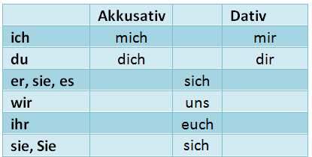
Возвратные глаголы (Reflexive Verben) состоят из собственно глагола и возвратного местоимения «SICH».

Slide 3
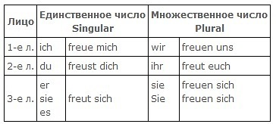
А теперь давайте посмотрим таблицу спряжения возвратного глагола sich freuen. Частица sich для него изменяется в Akkusativ, как и для большинства возвратных глаголов:

Slide 4
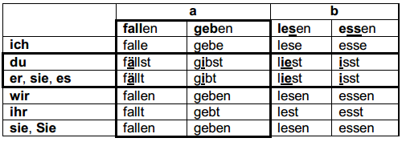
Спряжение сильных глаголов

Slide 5
Степени сравнения прилагательных
- положительную (der Positiv) = dick (толстый) - сравнительную (der Komparativ) = dicker (толще) - превосходную (der Superlativ)= am dicksten (der dickste) (самый толстый)
schnell (быстрый) - schneller - der, die, das schnellste
klein (маленький) - kleiner - der, die, das kleinste
schwer (тяжёлый) - schwerer - der, die, das schwerste
tief (глубокий) - tiefer - der, die, das tiefste
Запомните следующие степени сравнения,
которые образуются не по правилам:
gut (хороший) - besser - der beste (am besten)
hoch (высокий) - höher - der höchste (am höchsten)
nah (близкий) - näher - der nächste (am nächsten)
groß (большой) - größer - am größten
teuer (дорогой) - teurer - am teuersten
gern (с удовольствием) - lieber - am liebsten
viel (много) - mehr - am meisten

Slide 7
Отрицание в немецком: kein und nicht
Когда мы употребляем kein?
«kein» используем в повествовательных предложениях в сочетании ссуществительными, которые имеют неопределенный артикль ein либо с существительными без артикля (с нулевым артиклем). Поэтому вместо ein/eine при отрицании ставим kein/keine перед нашим существителным.
Beispiele: Ist das ein Buch? — Nein, das ist kein Buch. Ich habe keine Freunde.
Если перед существительным идет прилагательное, то схема следующая: kein + прилагательное + существительное Естественно, не забываем про склонение kein и прилагательных!
Beispiele:
Wir finden keine guten Bücher hier.
Нужно знать, что kein склоняется также, как и артикли: в ед. числесклонение будет таким же, как и у неопред-го артикля. А во множ. числе«kein» будет склоняться, как определенный артикль.

Slide 8
А теперь перейдем к отрицательной частичке «nicht».
Её употребление: Если наше существительное имеет определенный артикль, то тут уже делаем отрицание с частицей nicht. Beispiele: Ist das dein Heft? — Nein, das ist nicht mein Heft. Sie ist nicht meine Freundin!
Также, при помощи отрицательной частички «nicht» могут отрицаться другие члены предложения в немецком такие, как глаголы, прилагательные и др.
А куда в предложении ставить «nicht»?
Место «nicht» зависит в предложении от того, ЧТО вы хотите отрицать. Если мы отрицаем простое сказуемое или всю идею предложения, то эта частичка уходит в конец предложения: Beispiele: Ich singe nicht. Leo kommt heute nicht.
Если отрицается сложное сказуемое (состоящее из двух и более глаголов), то «nicht» ставится перед 2-ой частью глагола: Beispiele: Sie hat dieses Buch noch nicht gelesen.
Если отрицание относится к любому другому члену немецкого предложения, то частичку «nicht» ставим непосредственно перед членом предложения, который мы отрицаем:
если отрицается прилагательное, то «nicht» ставим сразу перед прилагательным:
Beispiele: Laura ist nicht alt. Mona kocht nicht gut. если отрицаем слова, указывающие на место (где? откуда и куда?):
Beispiele: Er kommt nicht aus der Türkei.
если есть предлог + местоимение
Beispiele: Wir gehen nicht auf die Straße. – Мы не пойдем на улицу.
nicht ставится перед именами собственными, если мы хотим их отрицать:
Beispiele: Er ist nicht Herr Steinbeck. Ich bin nicht Frau Ecker! Ich bin Frau Becker!

Slide 9
Сложные существительные
Слож. сущ. могут образовываться от словосочетаний:
сущ. + сущ.: der Computer + das Spiel = das Computerspiel
прилагательное + сущ.: rot + der Wein = der Rotwein
глагол + сущ.: hören + das Spiel = das Hörspiel
наречие + сущ.: vorwärts + die Bewegung = die Vorwärtsbewegung
местоимение + сущ.: all + die Macht = die Allmacht
предлог + сущ.: mit + das Gefühl = das Mitgefühl
частица + сущ.: nicht + der Sieger = der Nicht-Sieger
некоторые слова образованы от застывших форм (Scheinwort): die Himbeere, die Brombeere, die Walnuss
В слож. словах род, падеж, число и часть речи определяются по последнему слову :
Baden +das Zimmer = das Badezimmer.
Das Haus + die Tür = die Haustür.
Иногда вновь образованные слож. слова по смыслу отличаются от слов, их составляющих:
Das Glück (счастье) + der Pilz (гриб) = der Glückspilz (счастливчик, баловень судьбы).
Die Angst (страх, боязнь) + der Hase (заяц) = der Angsthase (трус).

Slide 10
Склонение местоимений в немецком языке: личные
Падеж — Kasus | Nominativ | Genitiv | Dativ | Akkusativ
Лицо — Person | Singular
1 | я (плаваю) – ich(bade) | меня —meiner | (он пишет) мне – (er schreibt) mir | (она видит) меня – (sie sieht) mich
2 | ты (идешь) – du(gehst) | тебя —deiner | (они дарят) тебе – (sie schenken) dir | (он рисует) тебя – (er malt) dich
3 | он (спит) – erschläft | его —seiner | (мы верим) ему – (wir glauben) ihm | (он победит) его – (er besiegt) ihn
 | оно (светит) – es(scheint) | его —seiner | (мы даем) ему – (wir geben) ihm | (мы варим) его – (wir kochen) es
 | она (работает) –sie (arbeitet) | её — ihrer | (мы пишем) ей – (wir schreiben) ihr | (мы моем) её – (wir waschen) sie
 | Plural
1 | мы (даем) – wir(geben) | нас —unser | (он одолжит) нам – (er leiht) uns | (она любит) нас – (sie liebt) uns
2 | вы (ворчите) – ihr(brummt) | вас —euer | (она лжет) вам – (sie lügt) euch | (он заметил) вас – (er merkte) euch
3 | они (слышат) –sie (hören) | их — ihrer | (он покажет) им – (er zeigt) ihnen | (мы везем) их – (wir fahren) sie
вежливая форма | Вы (летите) – Sie(fliegen) | Вас —Ihrer | (она доверяет) Вам– (sie vertraut)Ihnen | (он уважает) Вас – (er achtet) Sie

Slide 11
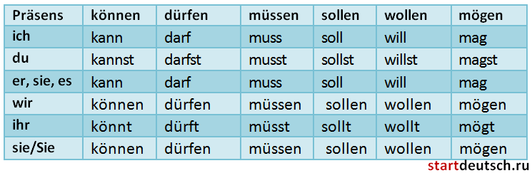
Модальные глаголы

Slide 12
В немецком языке 4 падежа:
Nominativ (N) – отвечает на вопросы: wer? (кто?) was? (что?)
Genitiv (G) – wessen? (чей? чья? чье?)
Dativ (D) - wem? (кому?) wann? (когда?) wo? (где?) wie? (как?)
Akkusativ (Akk) - wen? was? (кого? что?) wohin? (куда?)
Определённые артикли в Дат. пад.
Nominativ | der (maskulinum) | die (femininum) | das (neutrum) | die (plural)
Dativ | dem | der | dem | den
In+ dem = im.
An + dem = am.

Slide 13
Склонение определенного и неопределенного артиклей

Slide 14
Образование порядковых числительных в немецком языке.
Запомните исключения из правил! 1. = der erste - первый 3. = der dritte - третий 7. = der siebte - седьмой 8. = der achte – восьмой
Образвание порядковых числительных от 1 до 19:
1. – eins - der (die, das) erste 2. – zwei – der (die, das) zweite 3. – drei – der (die, das) dritte 4. – vier – der (die, das) vierte 5. – fünf – der (die, das) fünfte 10. – zehn – der (die, das) zehnte 11. – elf – der (die, das) elfte 12. – zwölf – der (die, das) zwölfte
Порядковые числительные от 20 присоединяют окончание „-ste“, которое зависит от падежа:
20. – zwanzig – der (die, das) zwanzigste 21. – einundzwanzig – der (die, das) einundzwanzigste 22. – zweiundzwanzig – der (die, das) zweiundzwanzigste

Slide 15
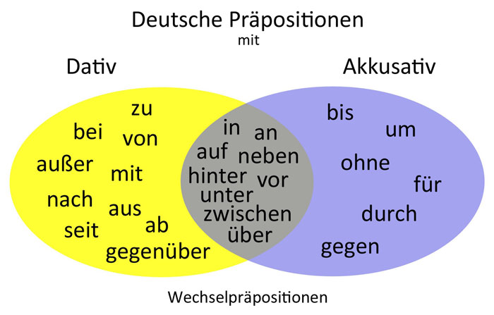
Предлоги с Винительным и Дательным падежами

